Slide 1
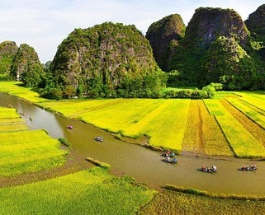
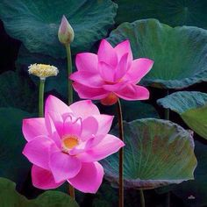
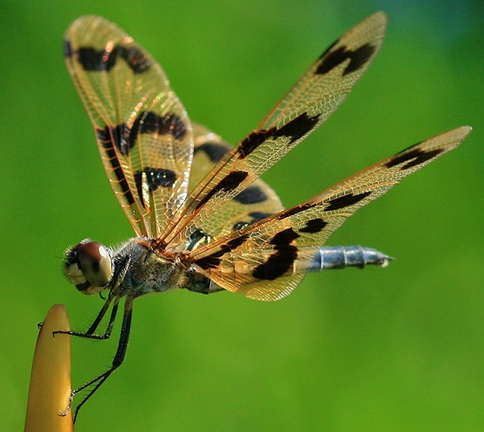
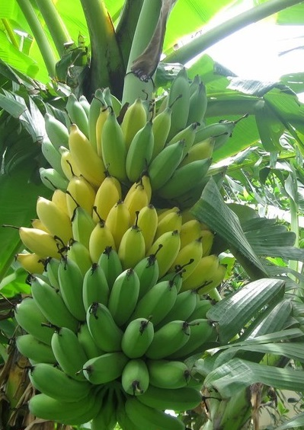
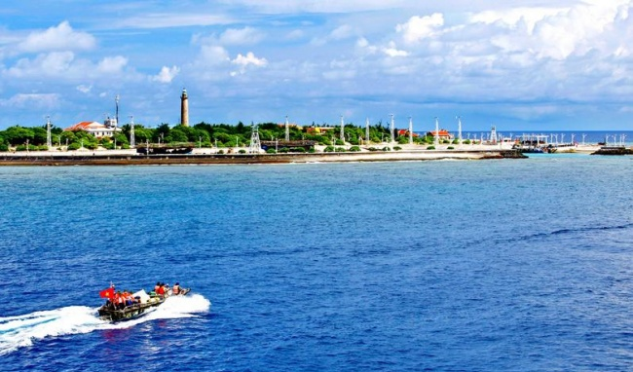
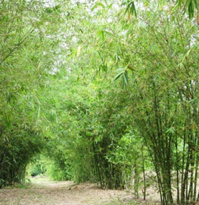
Đây là những hình ảnh gì?
1
3
2
4
5
6

Slide 2



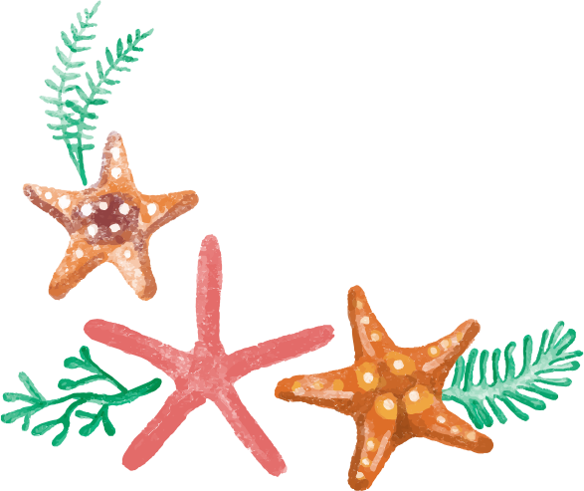

TIẾT 2

Slide 3
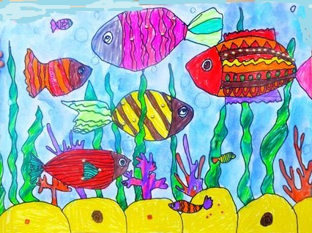
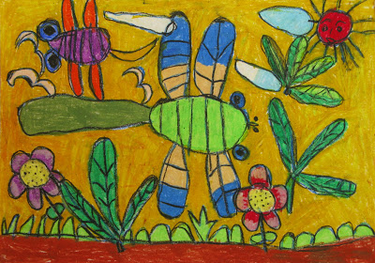
1. QUAN SÁT, NHẬN BIẾT
Em hãy kể tên những hình ảnh thiên nhiên và màu sắc
có trong mỗi bức tranh dưới đây

Slide 4
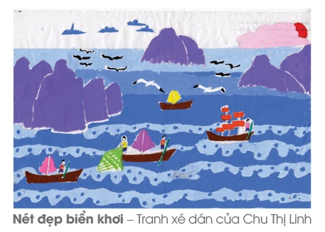
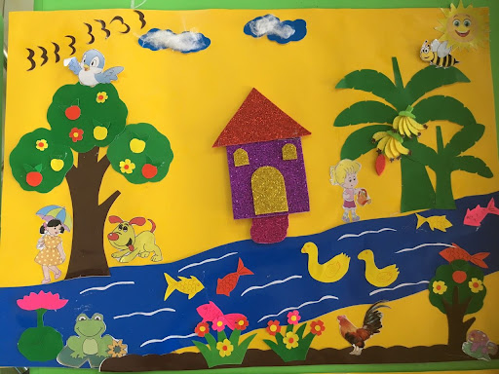
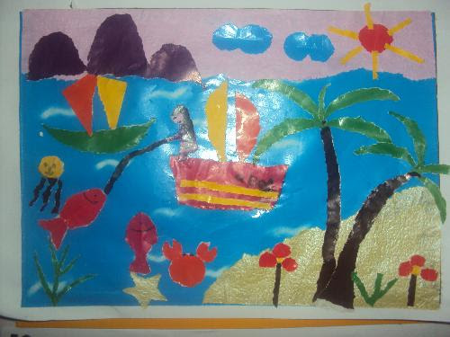
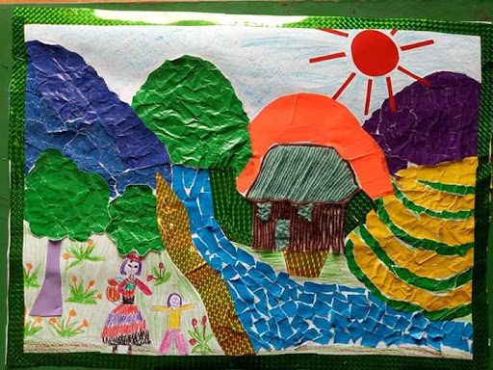

Slide 5
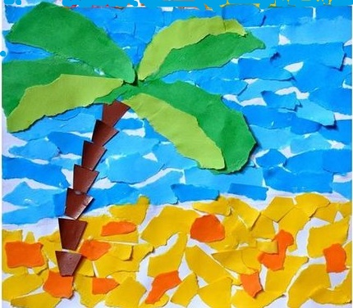
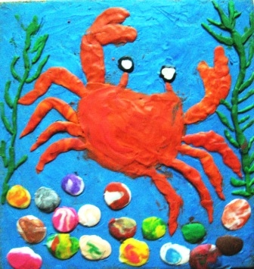

Slide 6
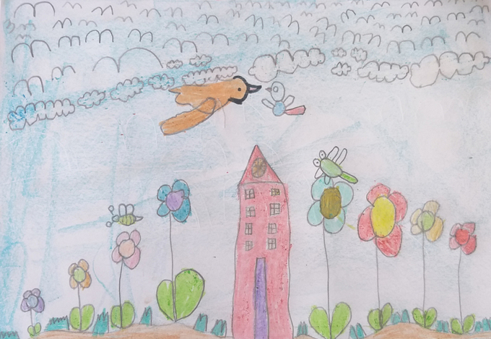
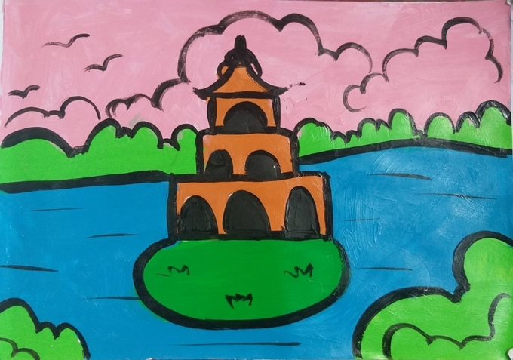
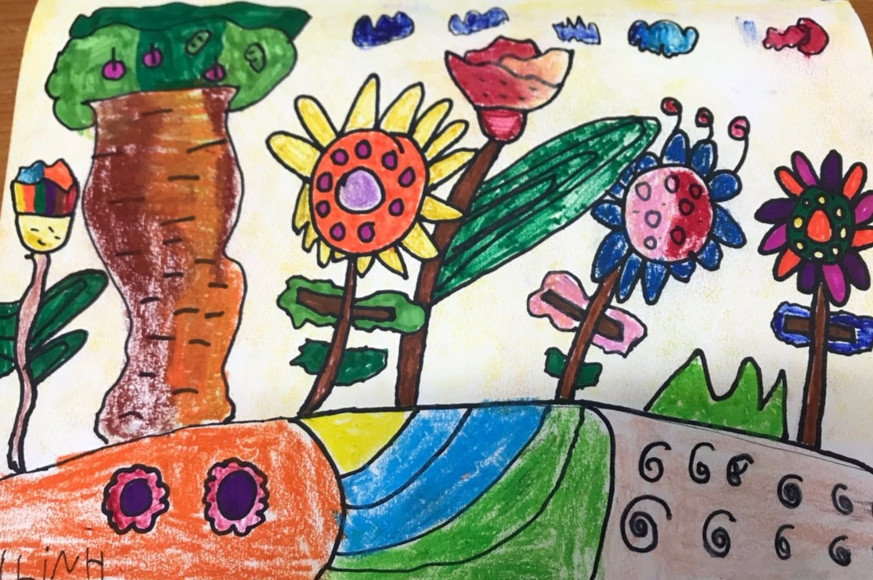
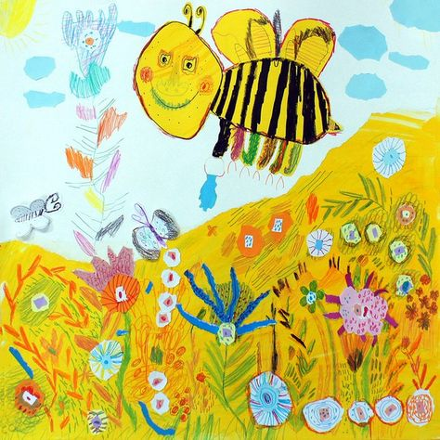

Slide 7
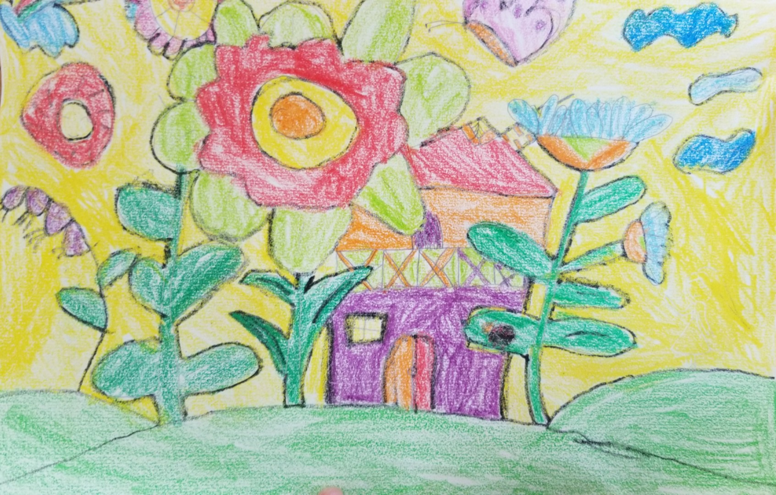
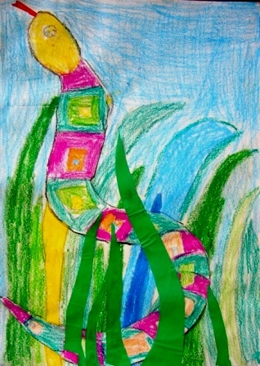
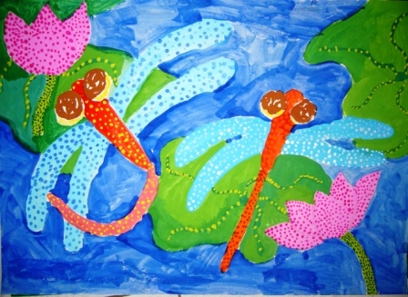
Em có thể vẽ màu theo ý thích cho những
hình ảnh thiên nhiên trên bức tranh của mình

Slide 8

Nhiệm vụ của em:
- Em vẽ màu theo ý thích cho các hình ảnh thiên nhiên và nền xung quanh để hoàn thành bức tranh đã vẽ ở tiết 1.
- Em quan sát bạn vẽ và chia sẻ, trao đổi với bạn.

Slide 9
3. Cảm nhận, chia sẻ
- Bức tranh của em có tên là gì?
- Em giới thiệu hình ảnh thích nhất trong bức tranh của mình?
- Trên bức tranh của em có những màu nào?
- Em thích bức tranh của bạn nào, vì sao?

Slide 10
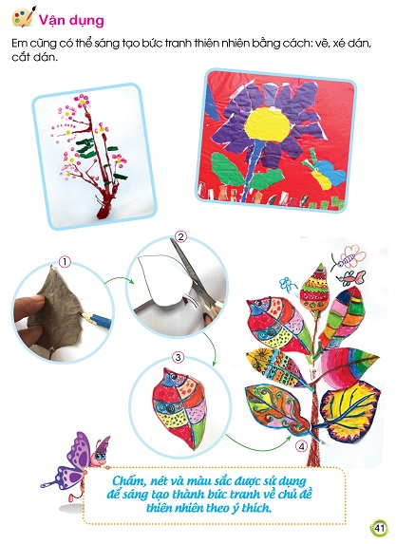

Slide 11
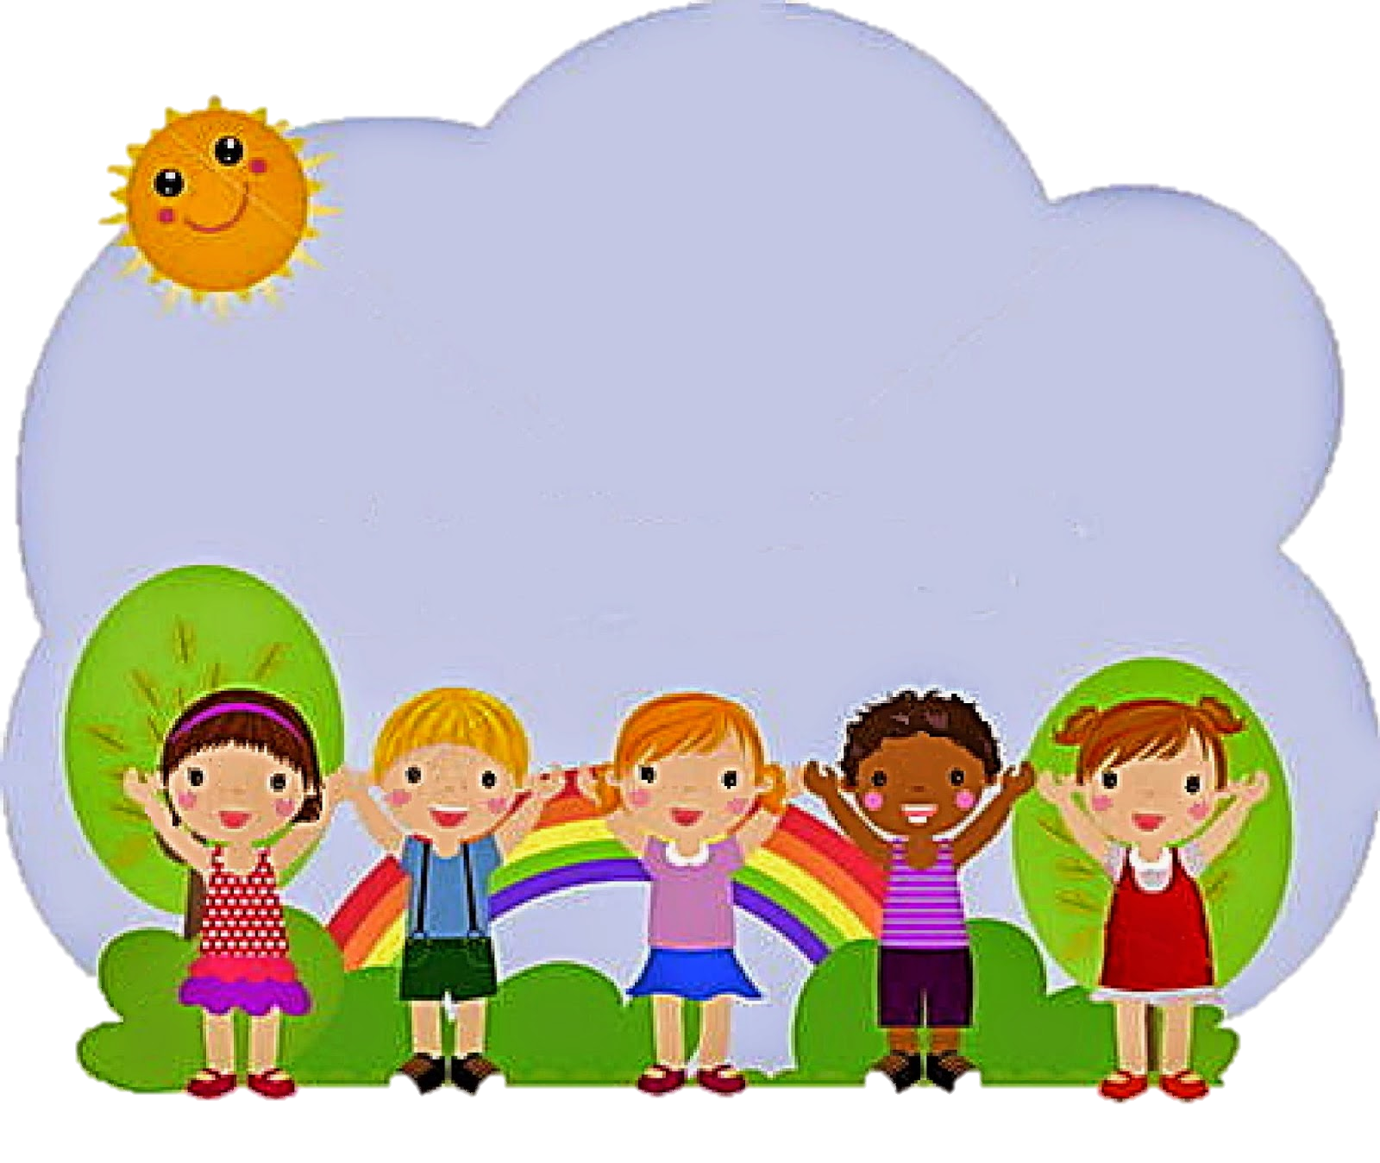
Chúng mình hãy chuẩn bị học bài 9
- Xem bài 9: Cùng nhau ôn tập học kì 1 (trang 42 SGK)
- Chuẩn bị: Mang đến lớp những sản phẩm đã tạo được trong học kì 1 và bút chì, tẩy, màu vẽ, giấy màu…

